Slide 1
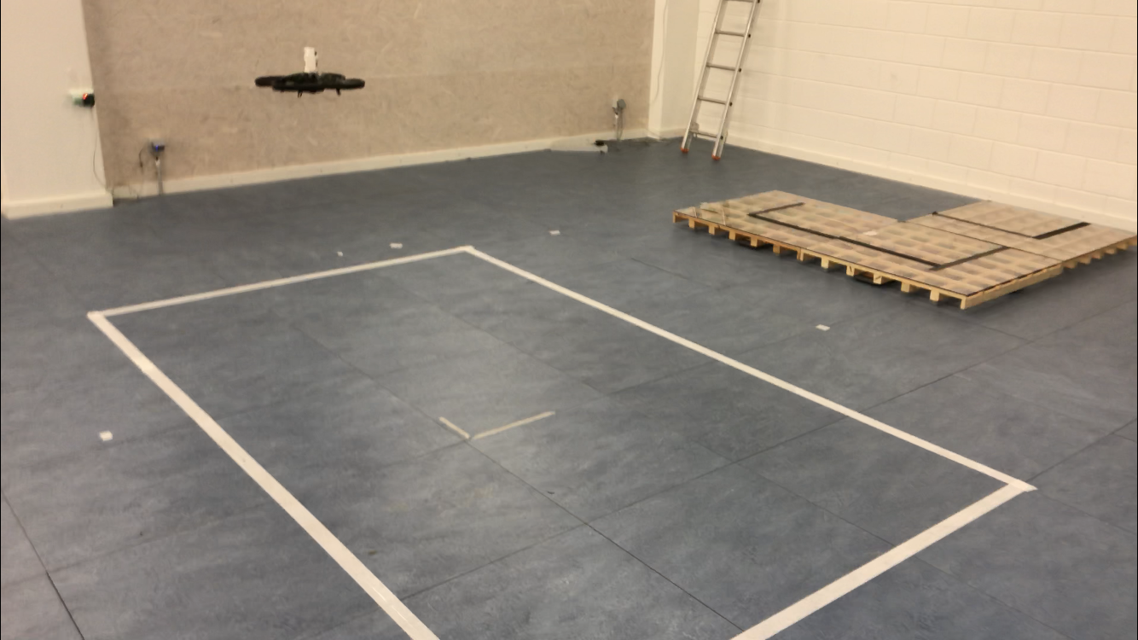
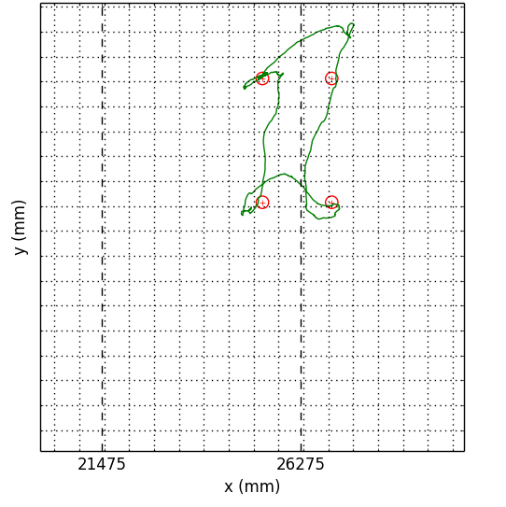
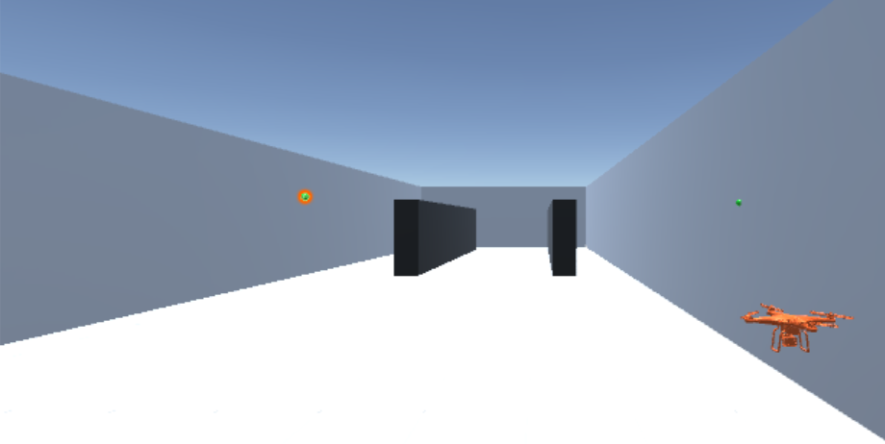
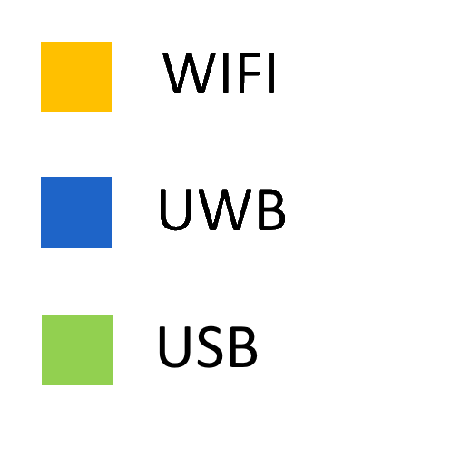
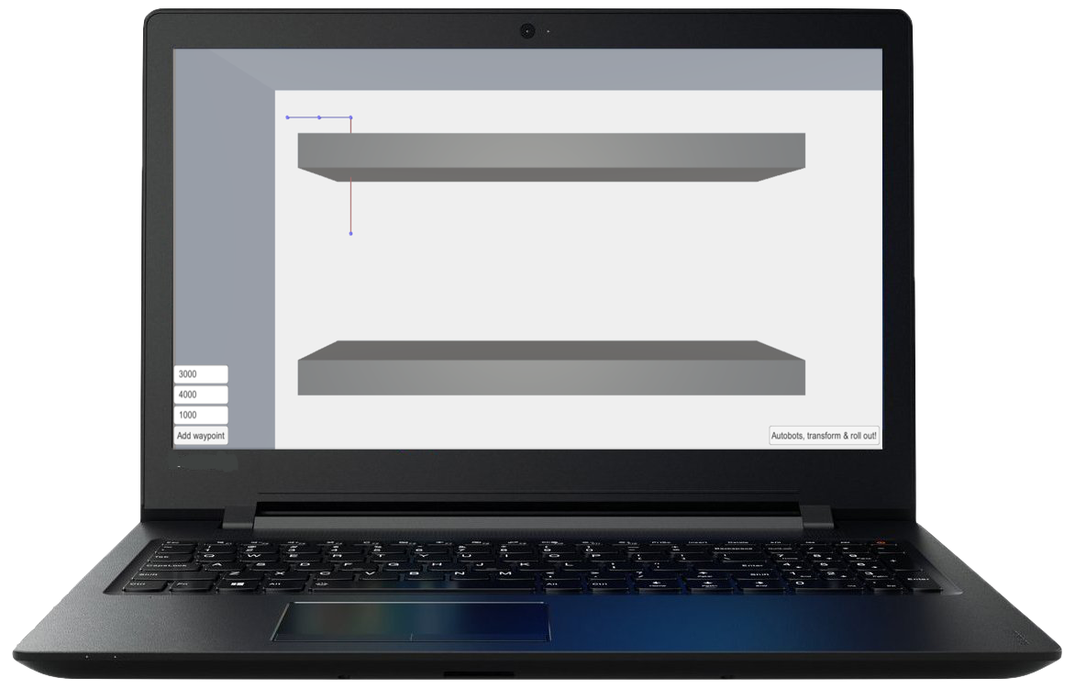
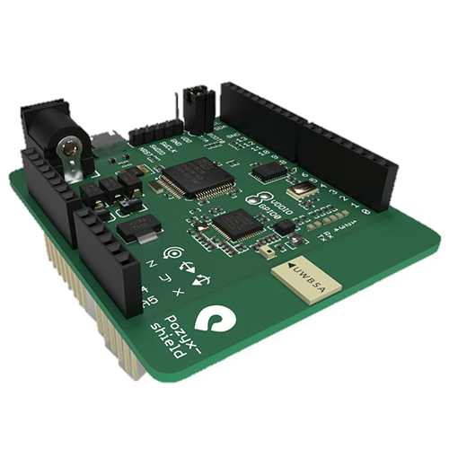
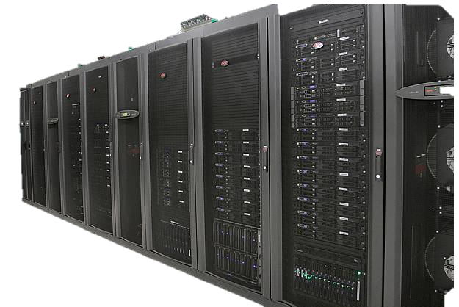
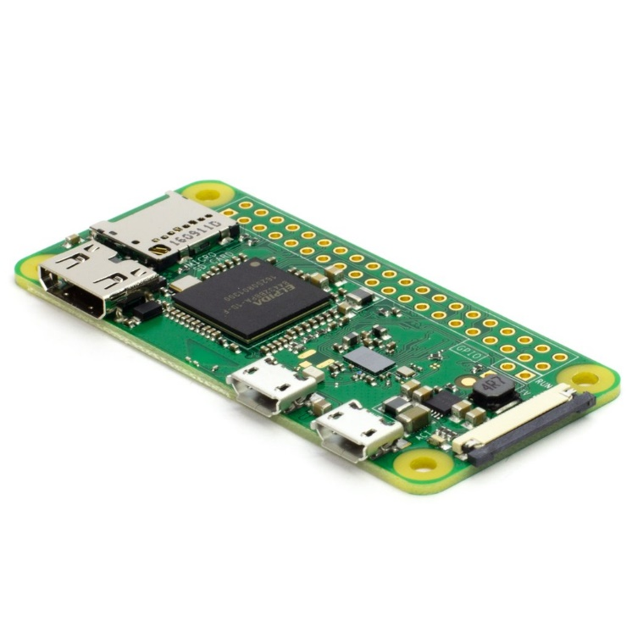
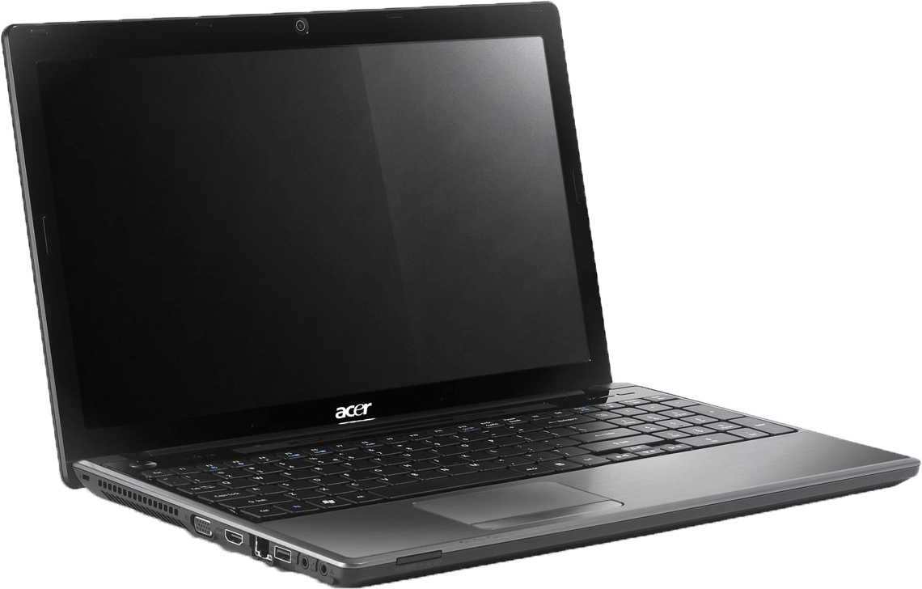
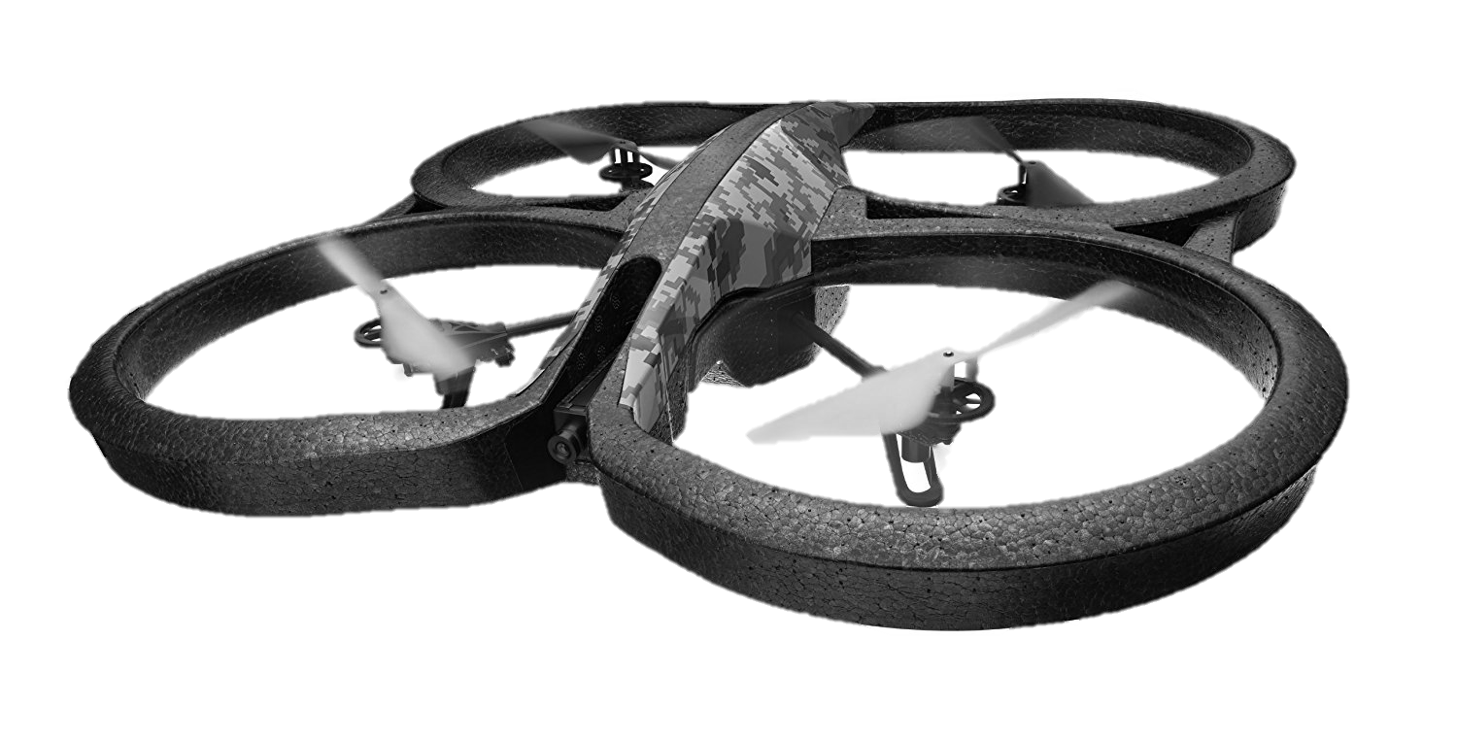



Voorraadbeheer in magazijnen door drones
BC10 Voorraadbeheer
Xavier Claerhoudt, Bram De Smet, Robbe De Vilder & Garben Tanghe
Prof. D. Colle, Prof. E. De Poorter, Prof. M. Pickavet, Ir. J. Rossey, Ir. P. Stroobant & Ir. J. Vanhie-Van Gerwen
Visualisatie in Unity
Lokalisatie via UWB
Mosquitto server voor communicatie tussen verschillende onderdelen
Drone aansturing met Nodecopter
Dit project werd uitgevoerd in het kader van het vakoverschrijdend projectvak in de computerwetenschappen
github.ugent.be/gartangh/VOP_Voorraadbeheer
Universiteit Gent
@ugent
Ghent University

